Slide 1
Kundenzentrierte Beratungslösungen
Unternehmenspräsentation
04.2022

Slide 2
Ihr Partner für digitale Beratungslösungen für Banken und Versicherungen
B2B Beratungs- und Vertriebssoftware („White Label“) für die Finanzbranche
Unsere Lösungen: Leadgenerierung, Beratung & Abschluss für alle Vertriebskanäle bis zum Chatbot
Intelligenz durch maschinelle Lernalgorithmen & Daten
Unsere Partner: 35 Versicherungen, Banken und Makler
Aktuelle Märkte: AT, GER, CH, ESP, IT, ROU, FRA, HUN
5,5 Millionen Beratungsgespräche laufen jährlich über unsere Partnerlösungen
Top European Union (EU) InsurTech Companies

Slide 3
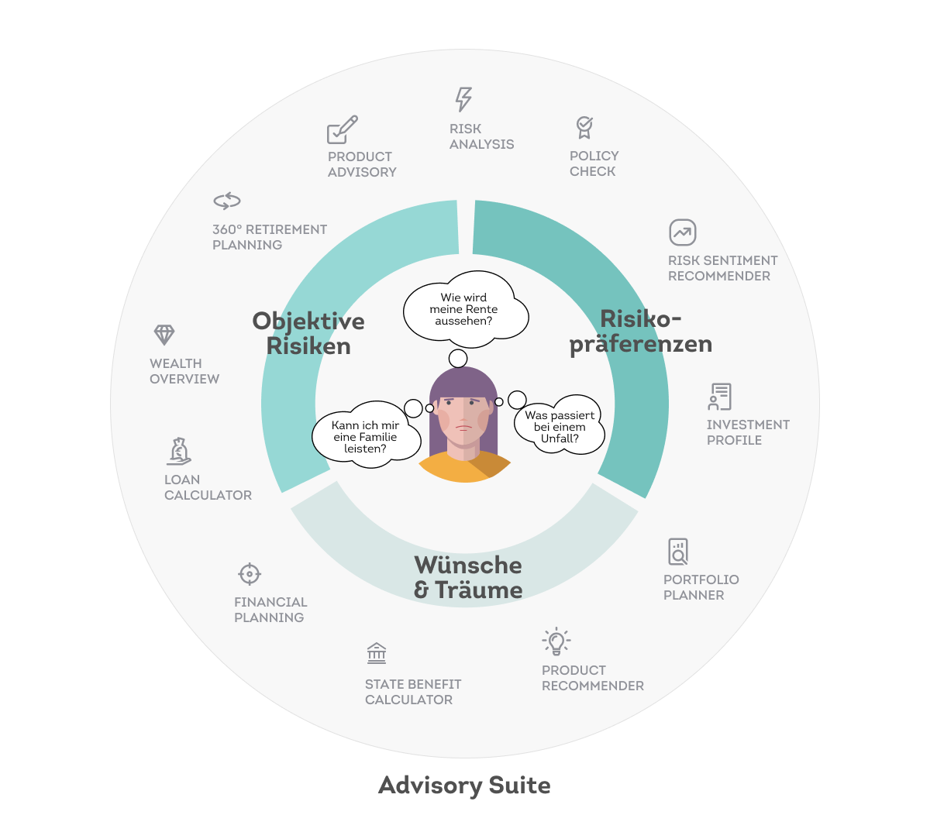
Im Kern unser Advisory Suite stehen die Kunden mit Ihren Risiken und Träumen und nicht Versicherungsprodukte
Wir unterstützen Sie dabei,
Ihren Kunden ihre objektiven Risiken aufzuzeigen
die Risikopräferenzen Ihrer Kunden zu verstehen
Ihre Kunden zum Thema Wünsche & Träume zu beraten
-> Diese drei Algorithmen werden zuerst erläutert, dann konkrete Use Cases
API based Advisory Suite

Slide 4
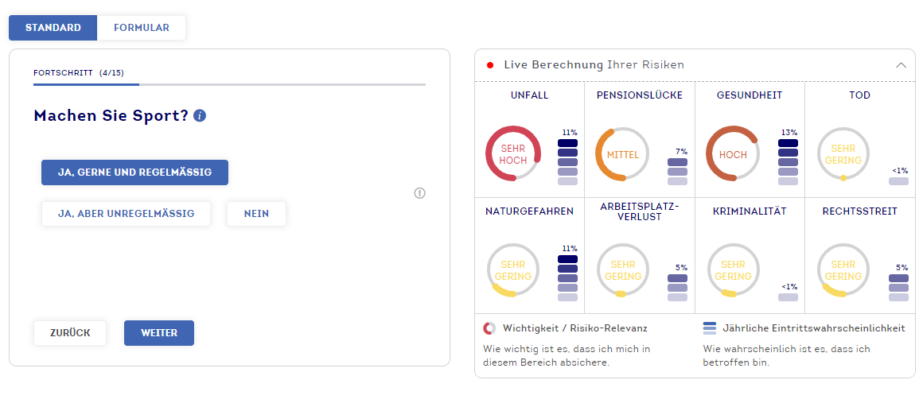
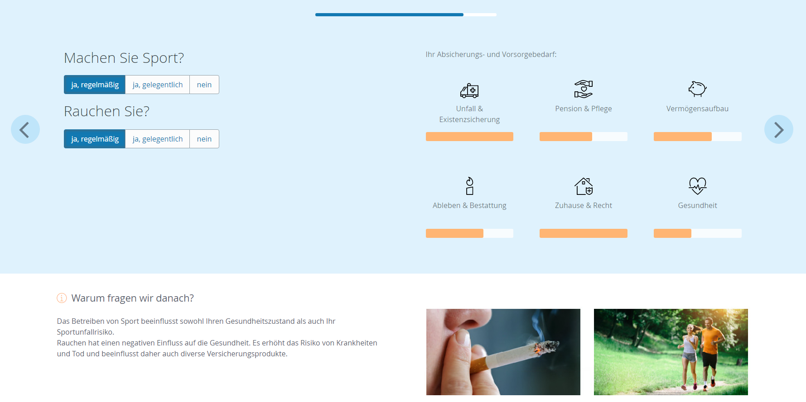
Risiken der Kunden werden mithilfe von Datenbanken & -modellen errechnet & visualisiert
1. Algorithmen: Objekte Risken
Hauptsächlich öffentliche Datenquellen
…
Datenquellen für 36 Risiken
Proprietäre Risikomodelle
Risikomodelle für 36 Risiken
Risiken berechnen
Risiken vergleichbar machen für die KundInnen
Objektive Daten erwirken Vertrauen

Slide 5
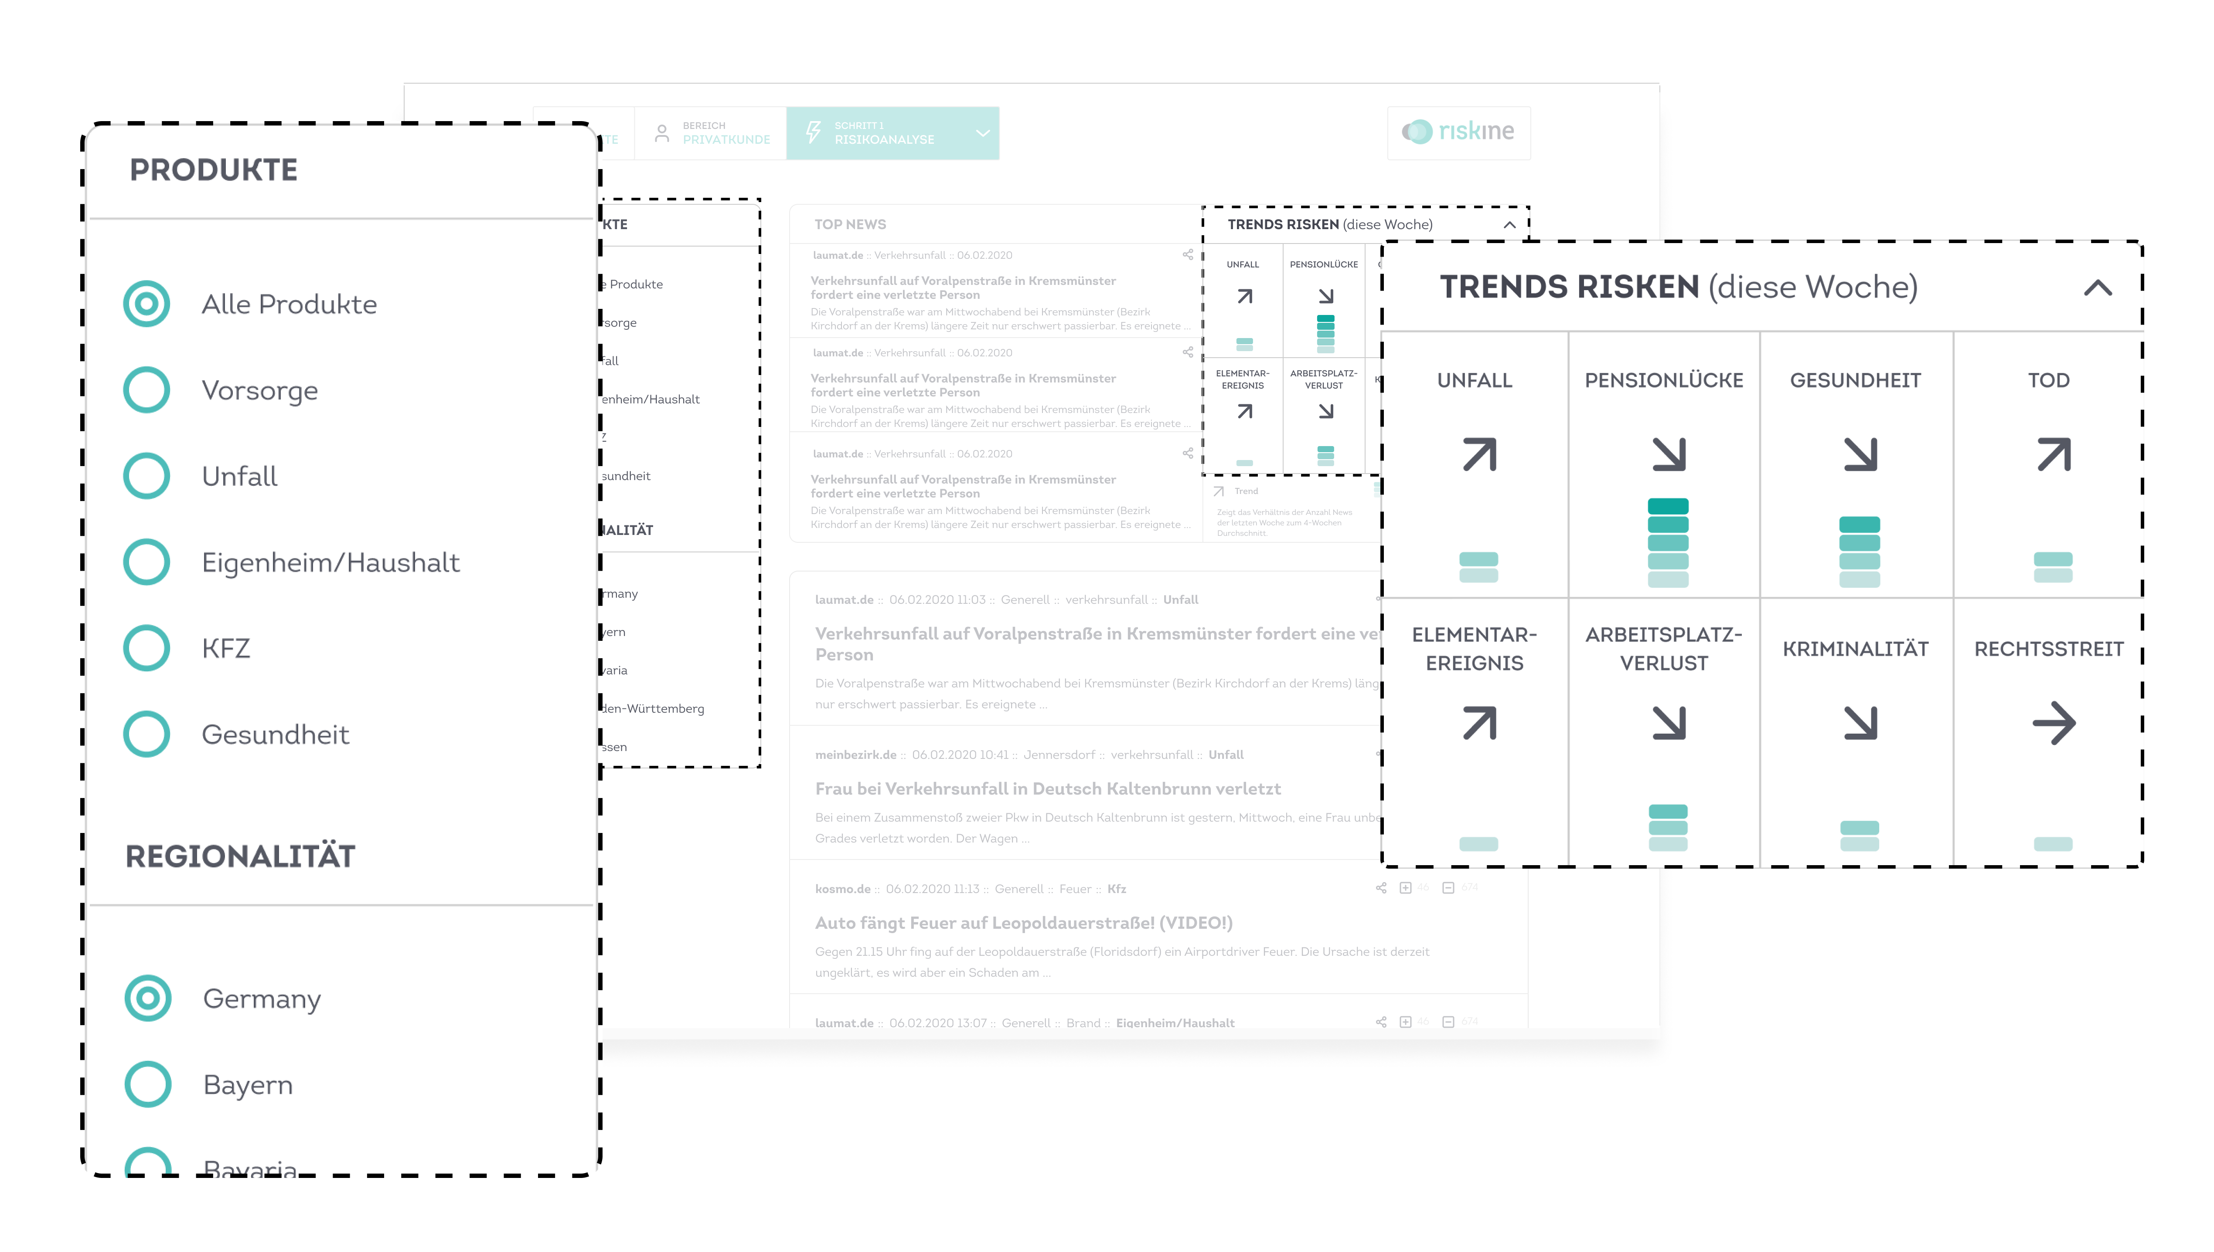
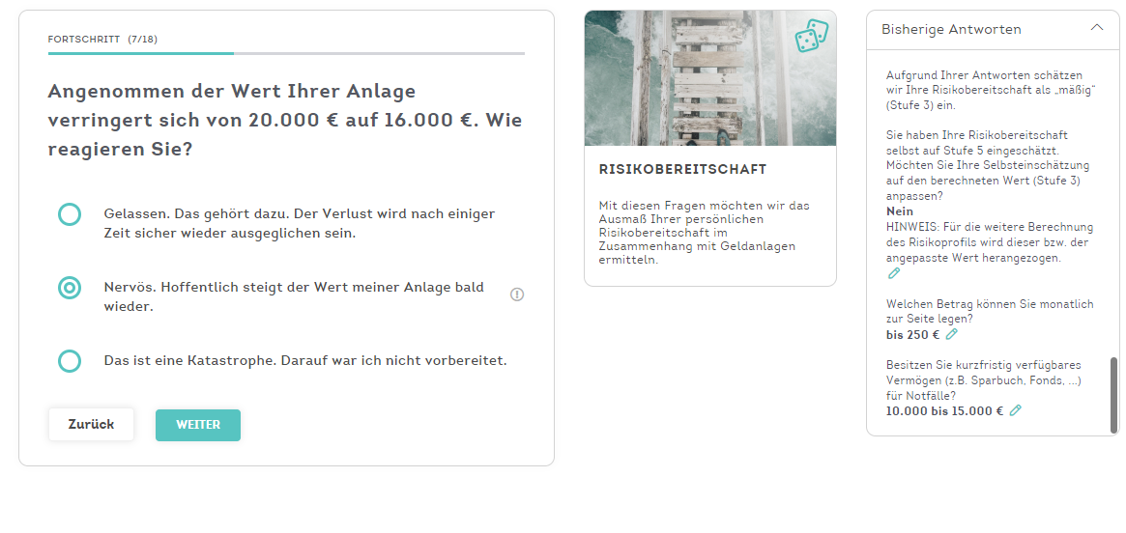
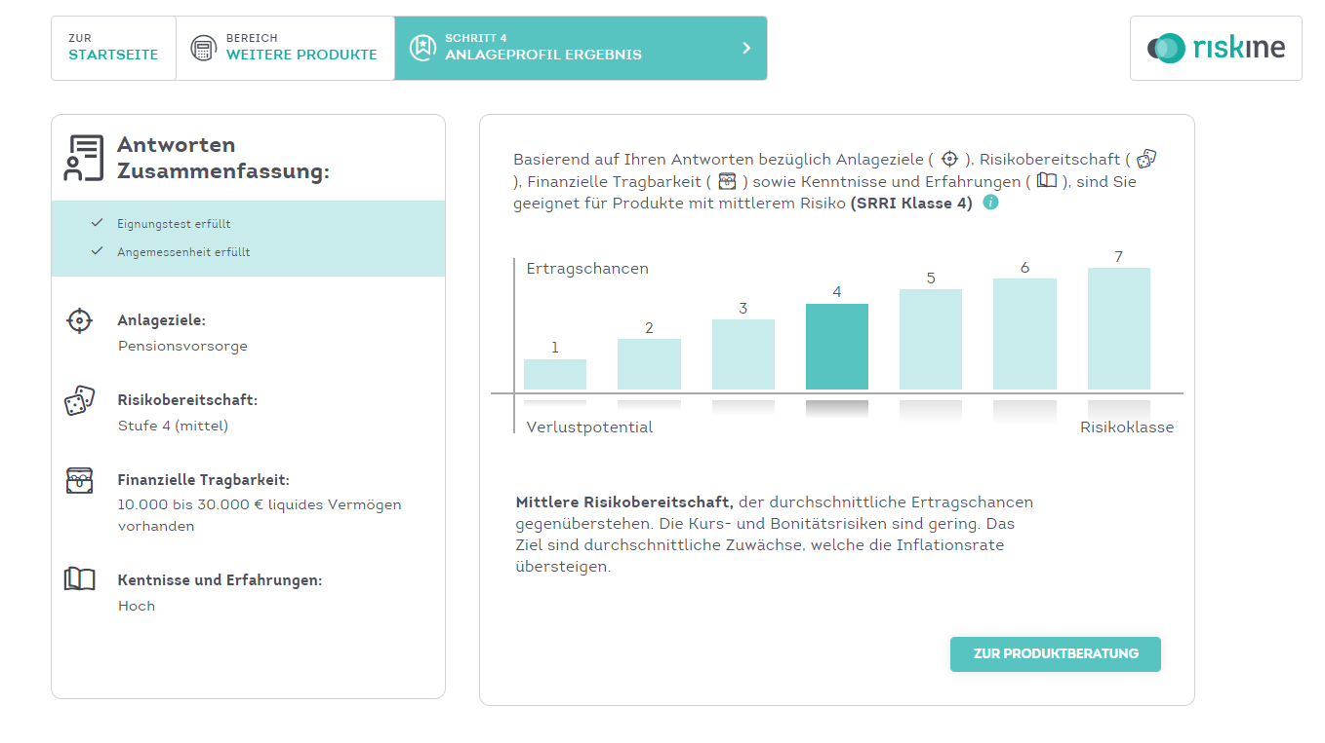
Subjektiven Risikopräferenzen werden über alle Risiken hinweg ermittelt
2. Algorithmen: Risikopräferenzen
Analyse von Einflussfaktoren (Social Media/Media)
Abtesten der persönlichen Risikopräferenzen
Echtzeitdaten zu Risikoereignissen aus (sozialen) Medien in Echtzeit
2 Millionen Risikoereignisse
NLU analysiert systematisch alle Texte und Engine geniert Sentiments
Notes:
Real-time Gesprächsthemen für den/die Berater/in
Effektive Kampagnen –Sprechen Sie mit Ihren KundInnen zu den Risiken, die gerade präsent sind

Slide 6
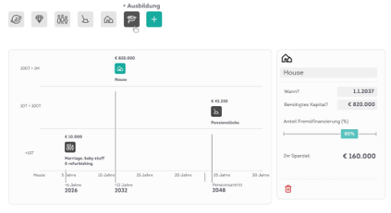
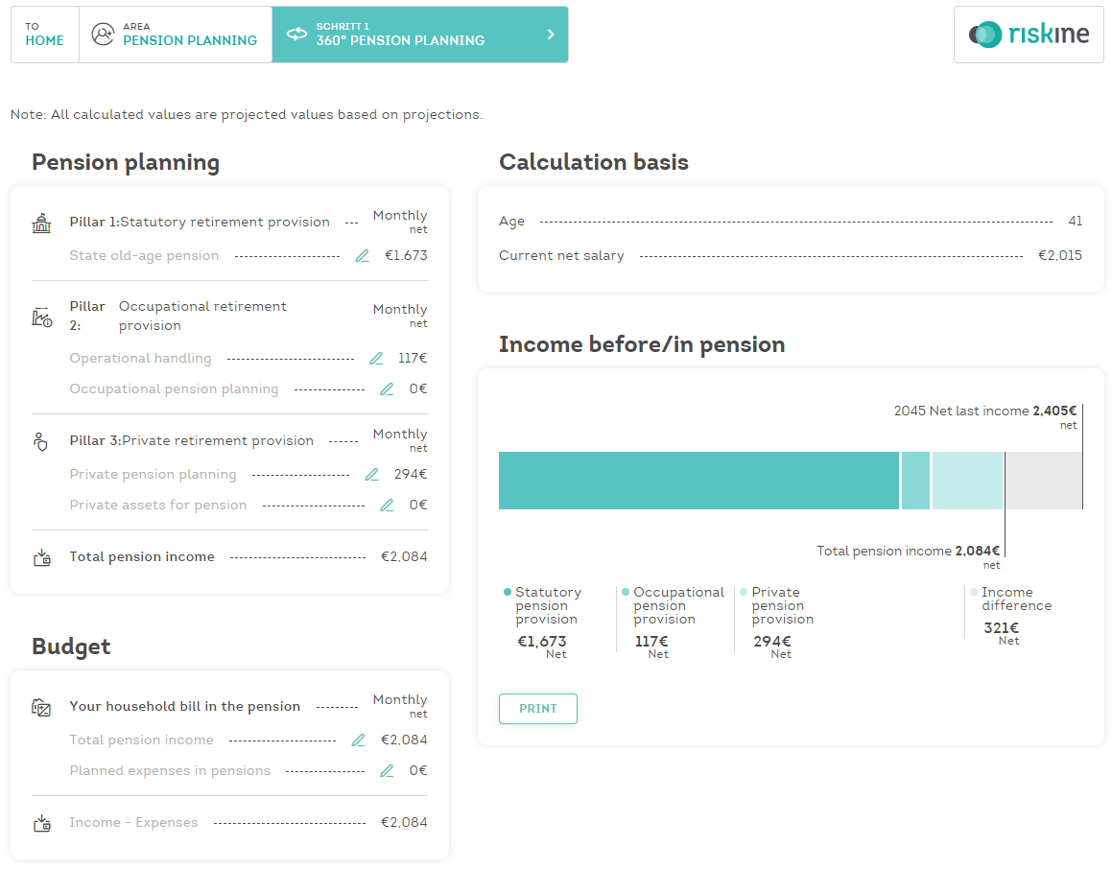
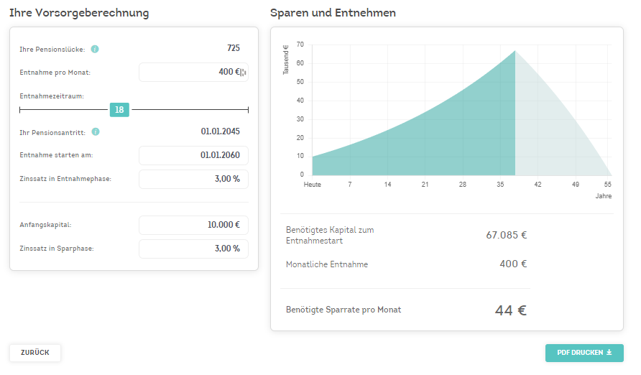
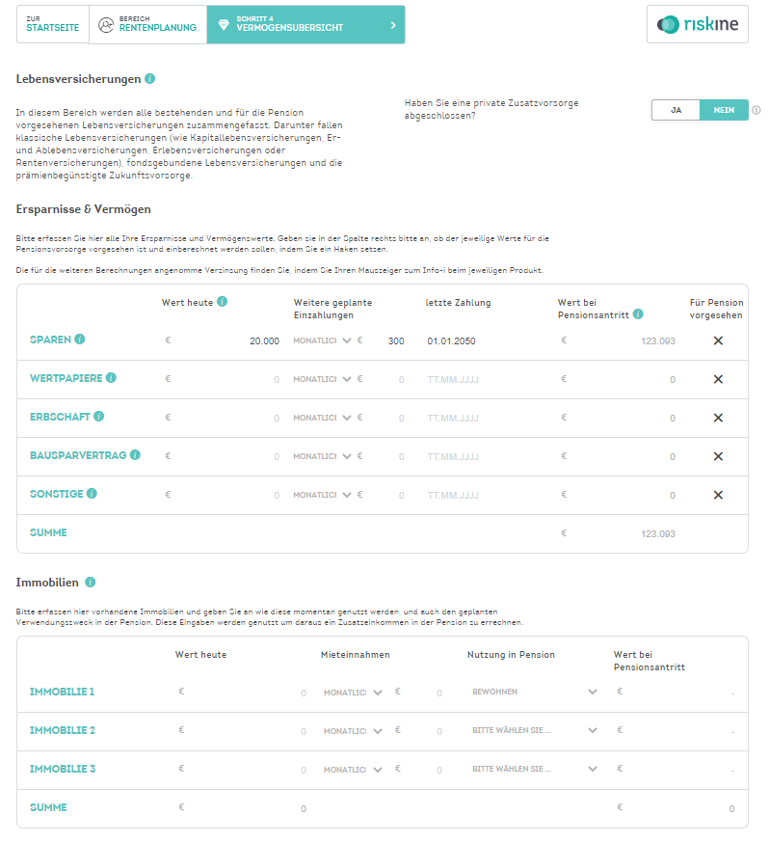
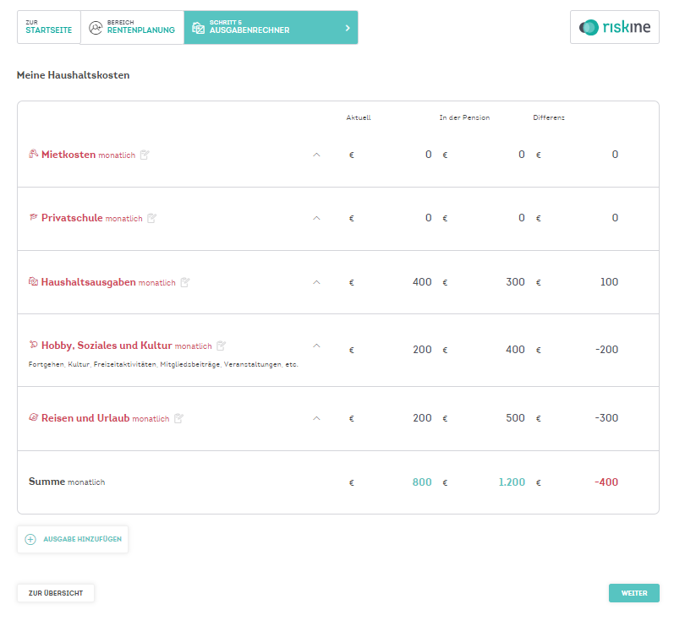
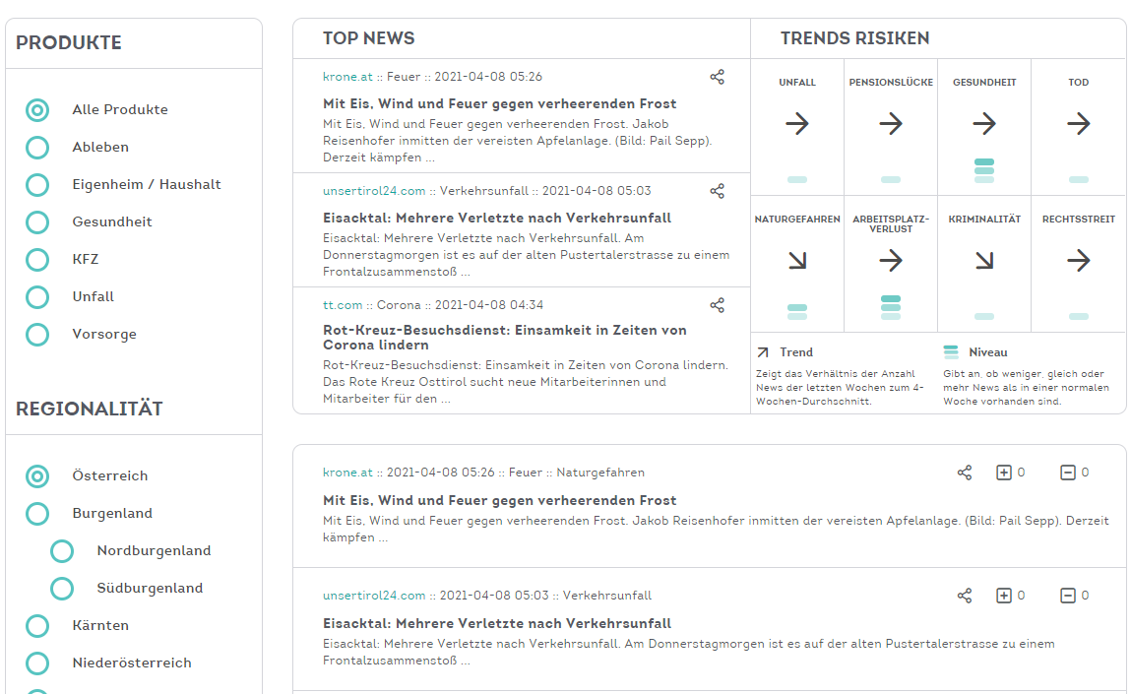
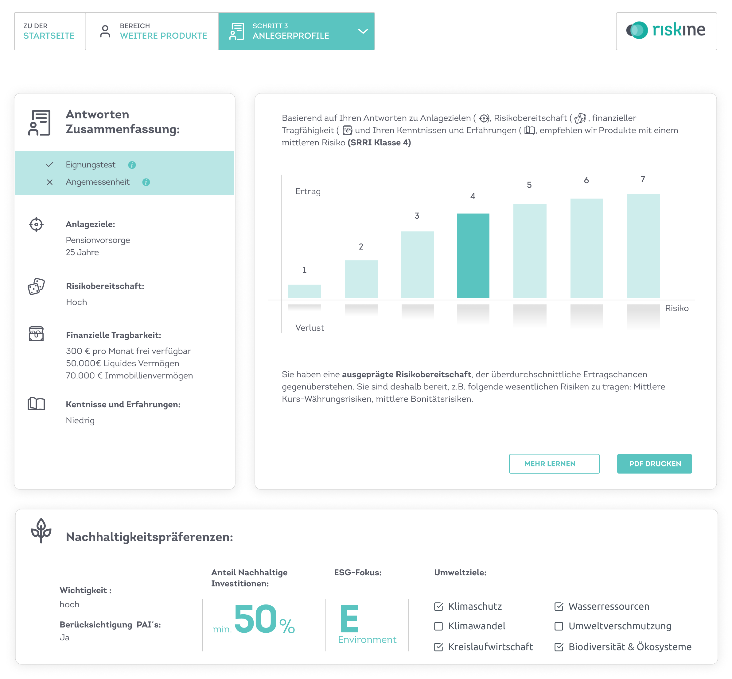
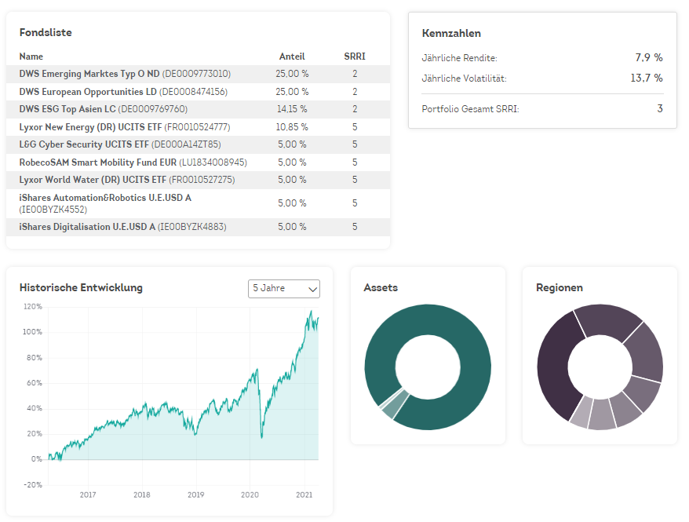
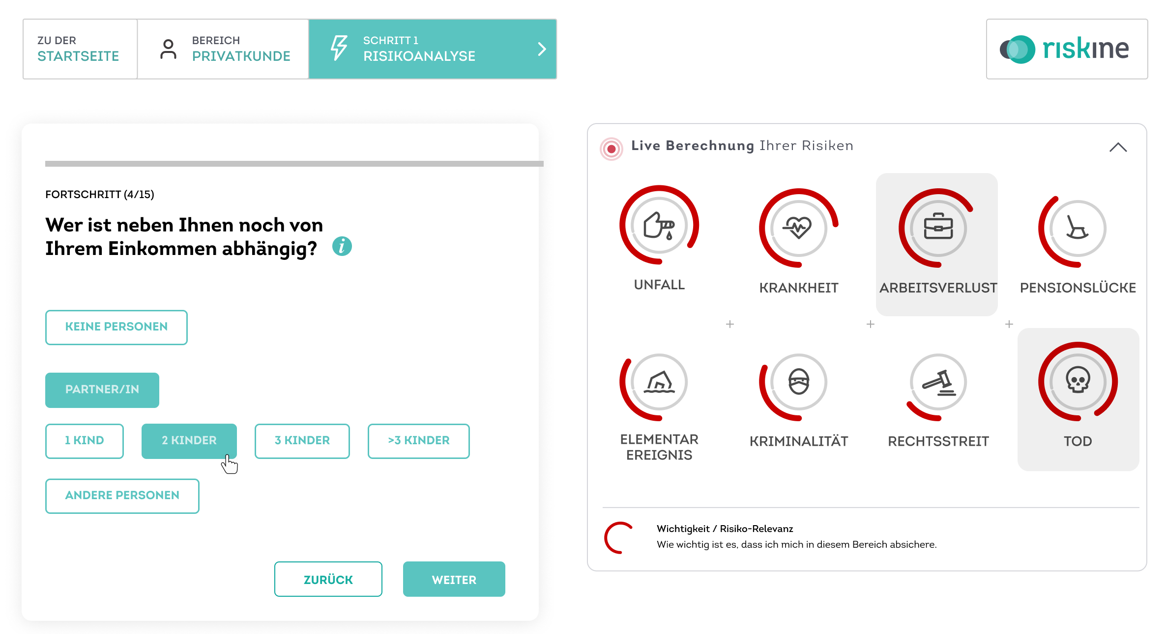
Starten mit Wünsche & -träume, ganzheitlichen Lebenszyklusmodell inkl. Risiken
3. Algorithmen: Finanzplanung
Wünsche & Träume
Diverse Spar- und Vorsorgerechner
Rentenrechner
ALIS
Vermögen & Kredite
Haushaltsbudget
Lebensrisiken
Risikoprofil inkl. ESG
Portfolio Planer
Notes:
„ALIS“ verbindet auf intelligente Weise alle individuellen Module mit einem Lebenszyklusmodell und erstellt eine Prognose
Ermöglicht Berater/innen mit unterschiedlichen Erfahrungsniveaus gute Finanzberatung und Finanzplanung durchzuführen
“Wealth management quality at retail cost“

Slide 7
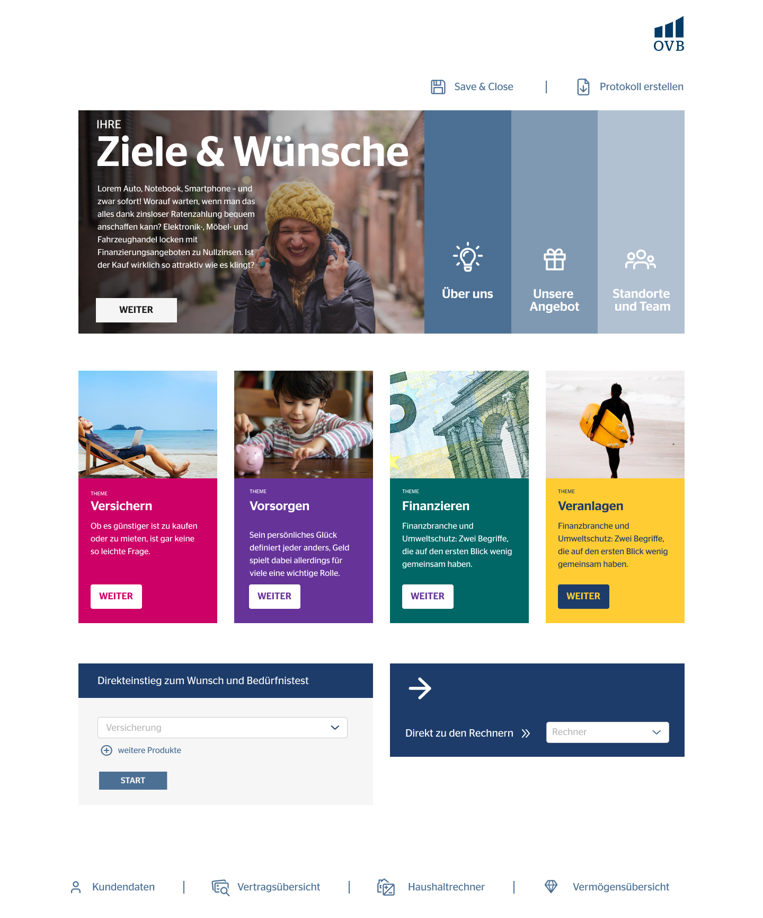
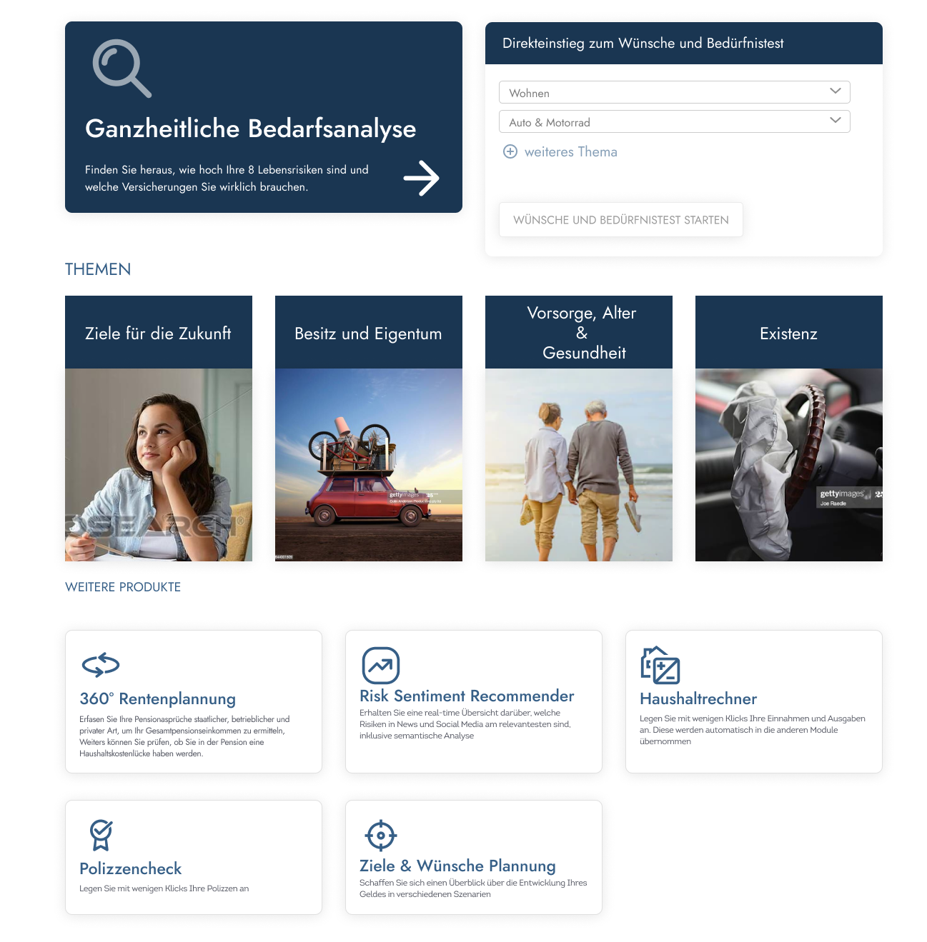
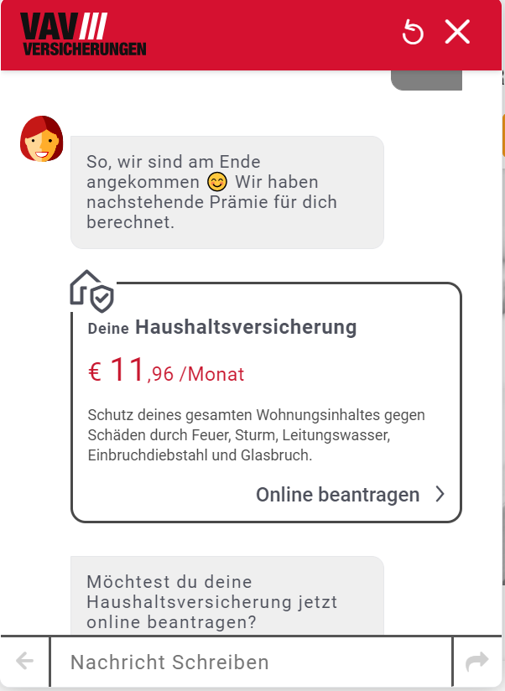
Effiziente Entwicklung von schönen individuellen Lösungen durch den Einsatz von API Baukasten
„Tolles UX&CX -> Schöne Lösungen“
API basierte Advisory Suite
(40 fertige Module/APIs als Basis)
Implementierungsdauer: 3-5 Monate
Ausführliche API-Dokumentation zu finden unter: docs.riskine.com
Notes:
Integration in existierende Frontends
Flexible Anpassung unseres White Label Frontends
Bauen Sie Ihr eigenes Frontend

Slide 8
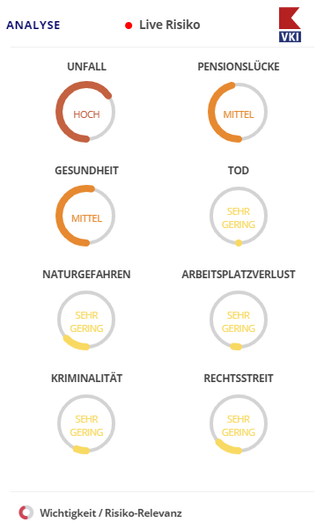
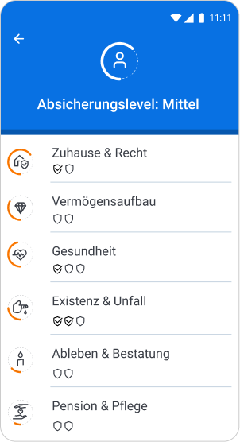
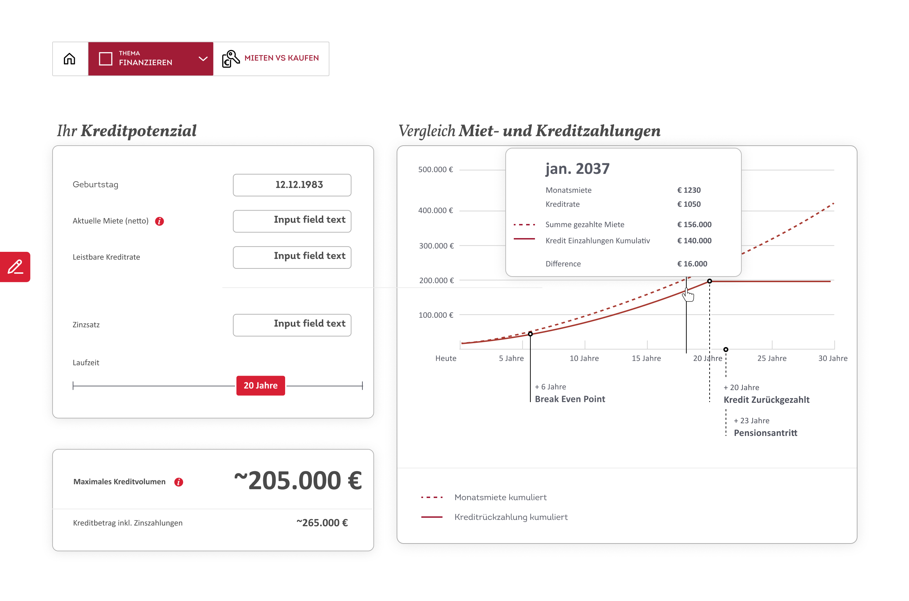
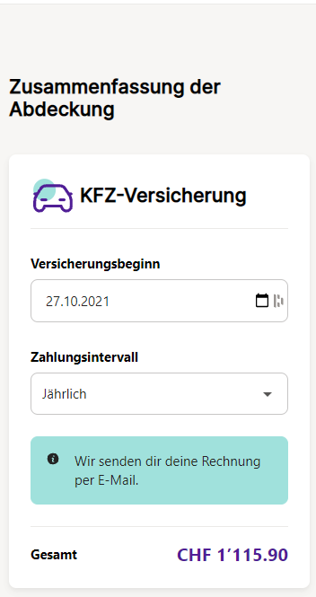
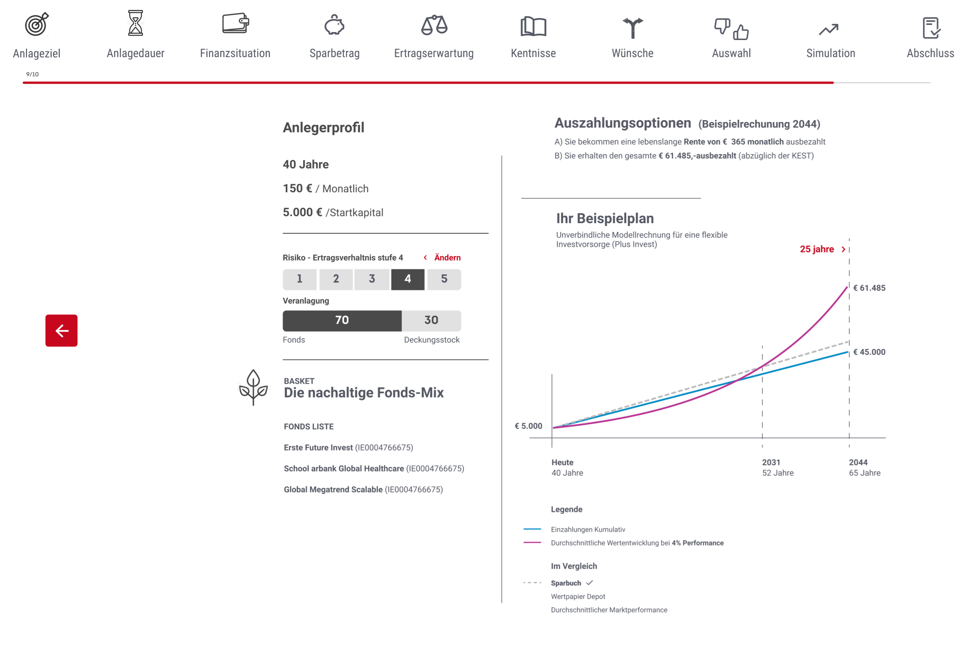
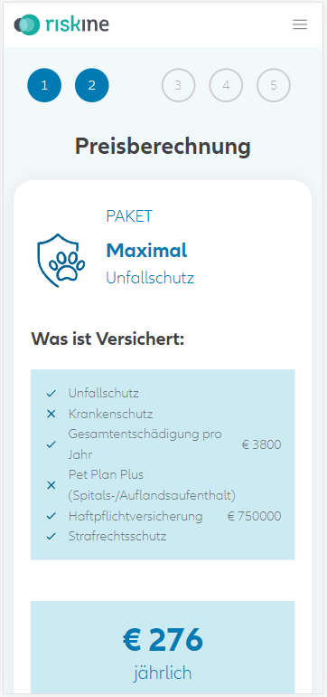
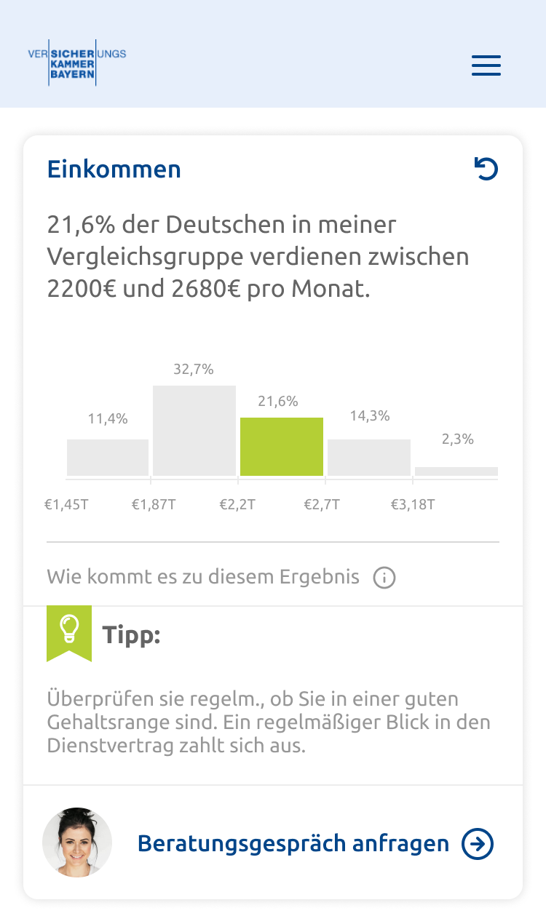
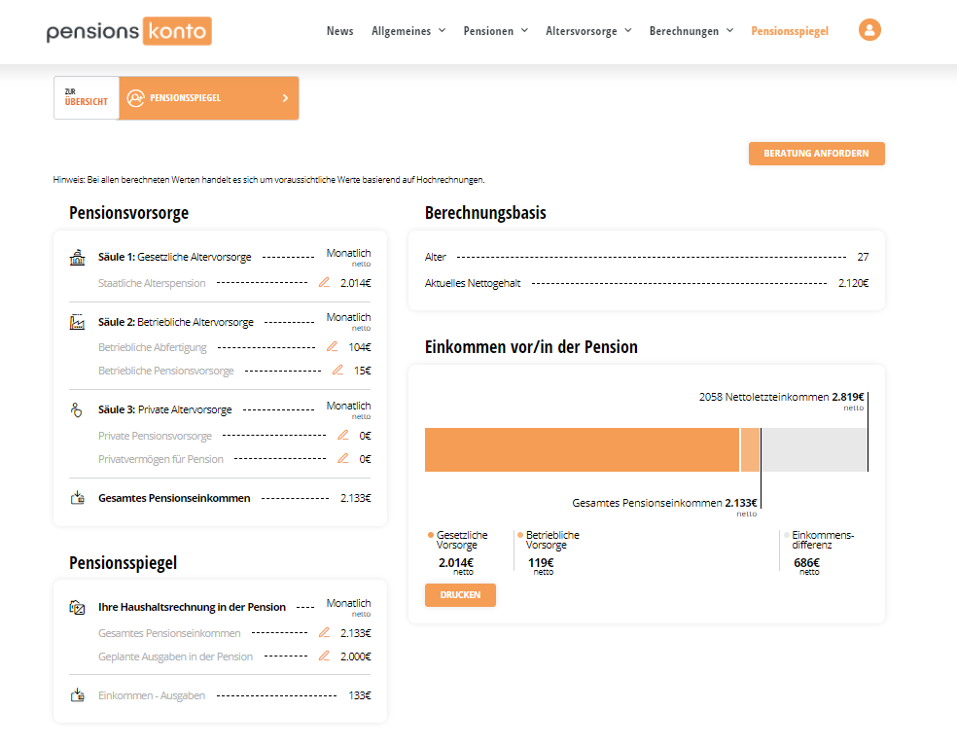
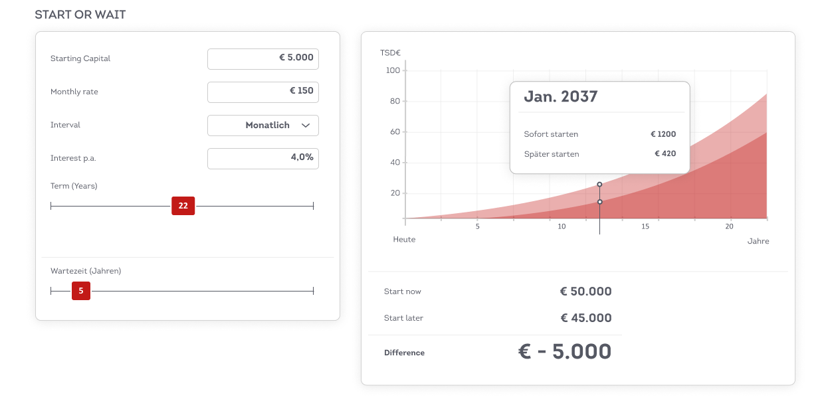
1. Use Case: Self-Service Lösungen für Webseite, Portal und Apps
Ganzheitliche Bedarfsanalysen
Produktabschlusstrecken
Finanzberatung

Slide 9
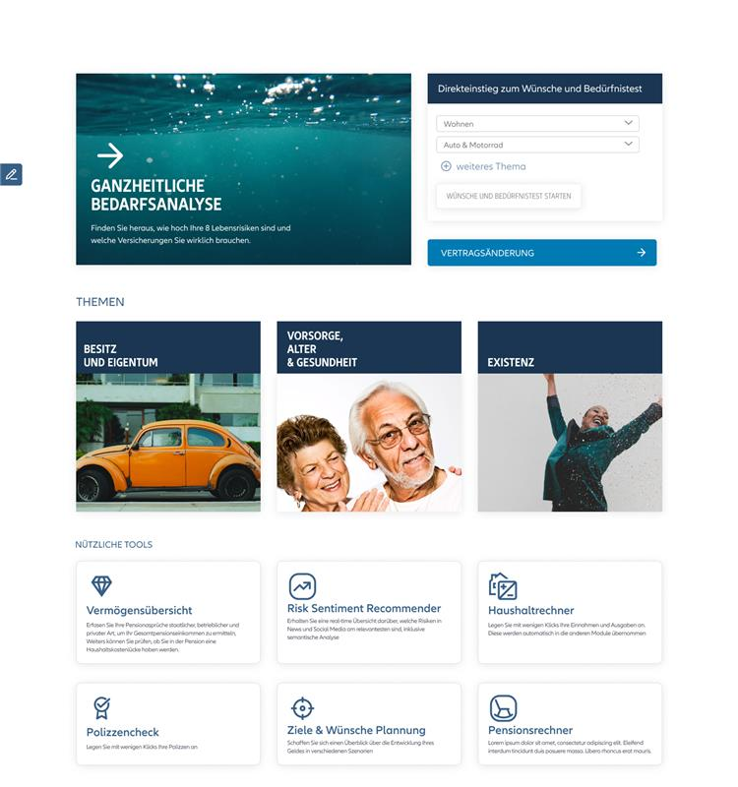
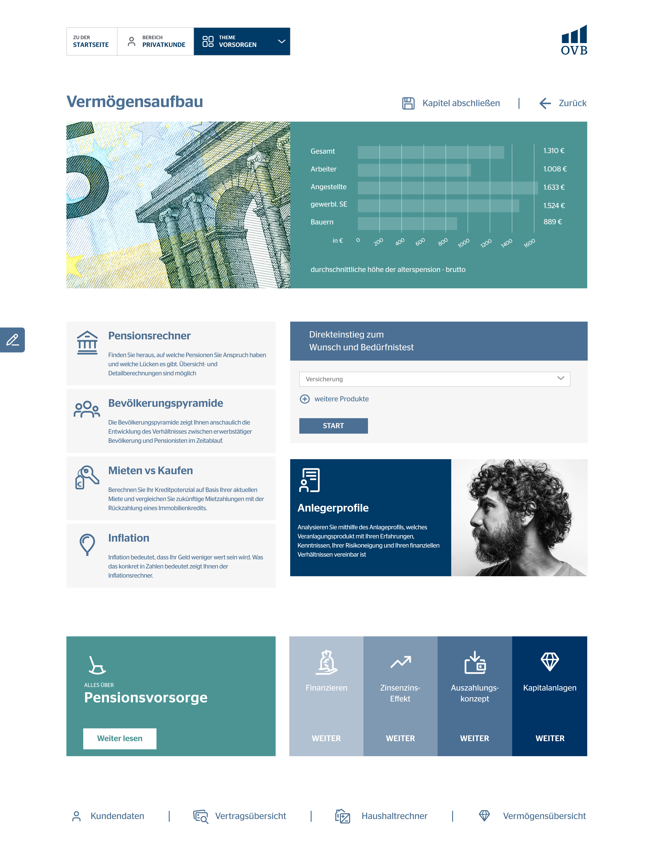
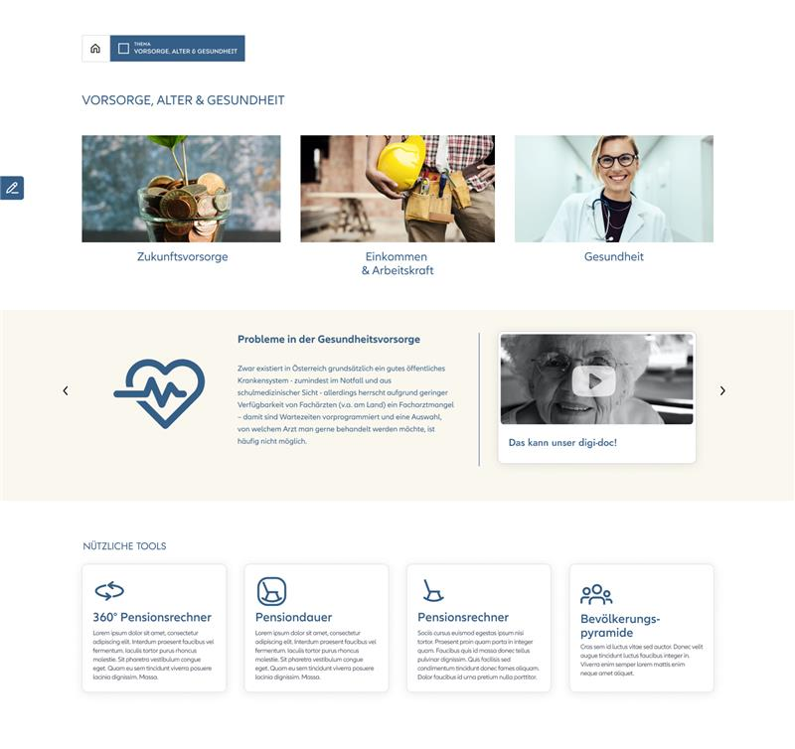
2. Use Case: Beraterlösungen
1. Algorithmus: Objekte Risken
3. Algorithmus: Finanzplanung

Slide 10
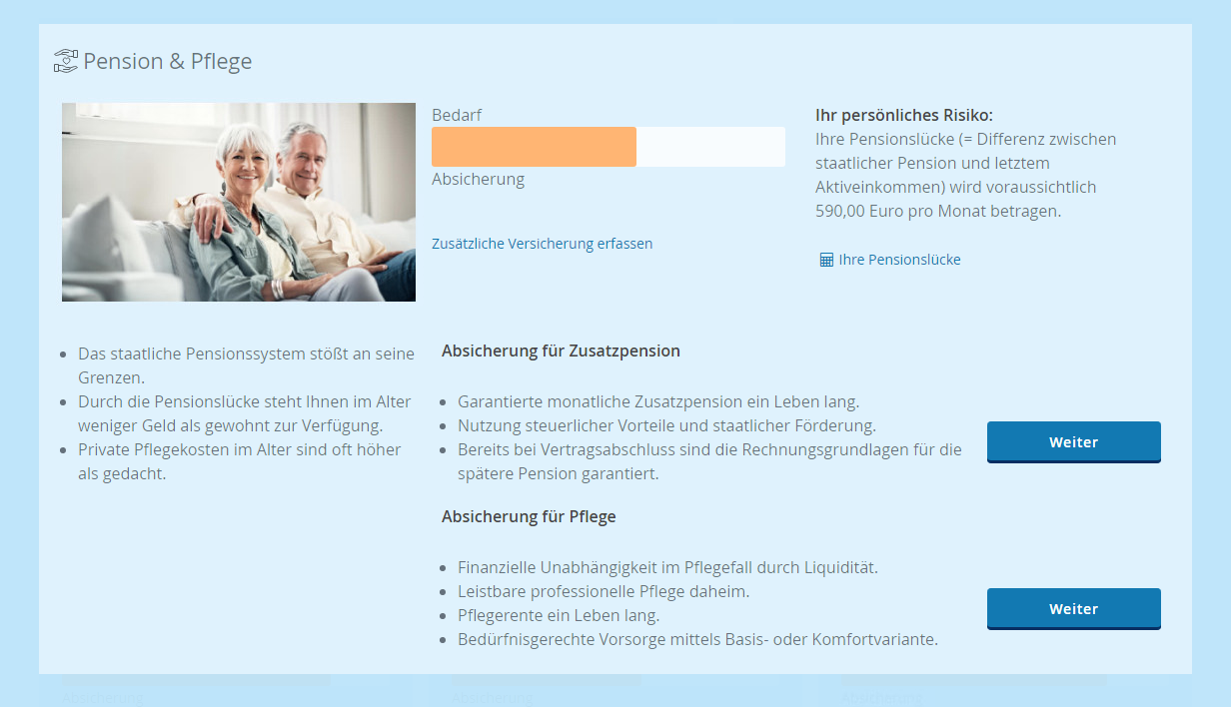
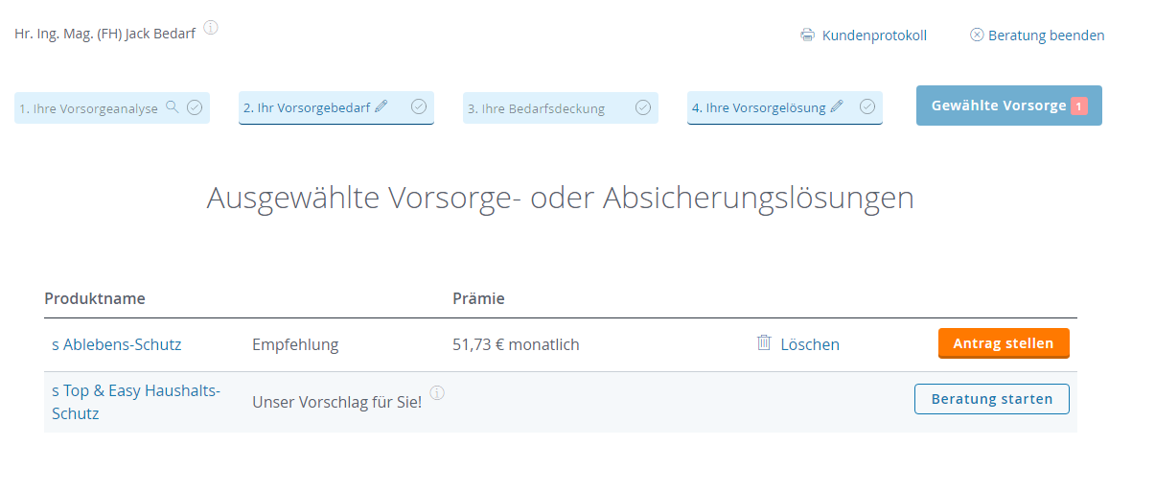
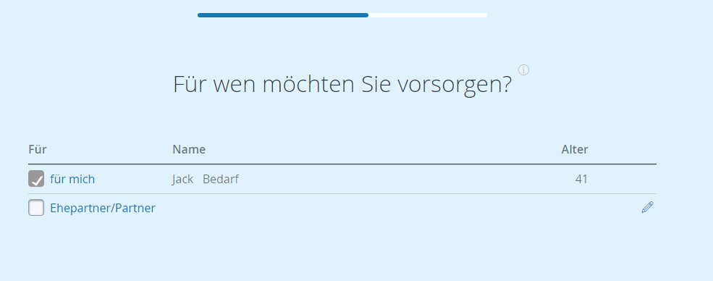
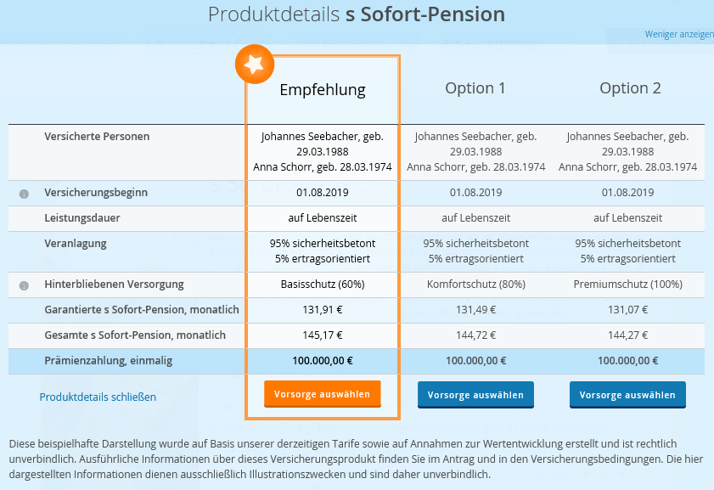
3. Use Case: Bancassurance
1. Ganzheitliche Bedarfsanalyse
2. Ergebnisse der Bedarfsanalyse
3. Priorisierte Beratungsthemen
6. X-Selling Screen
4. Detaillierte Produktfragen
5. Ergebnisse der Produktberatung
Algorithmus: Next Best Product

Slide 11
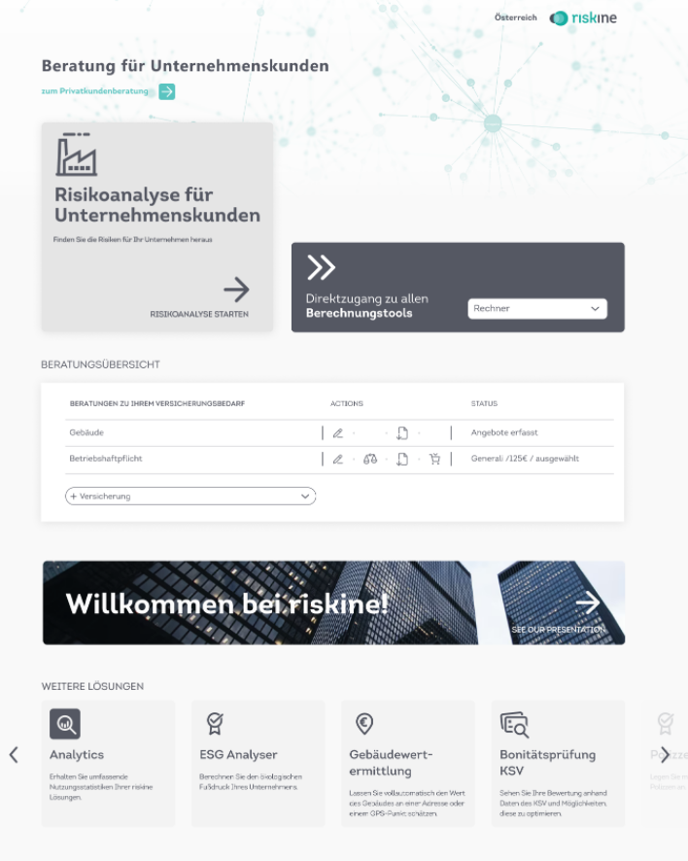
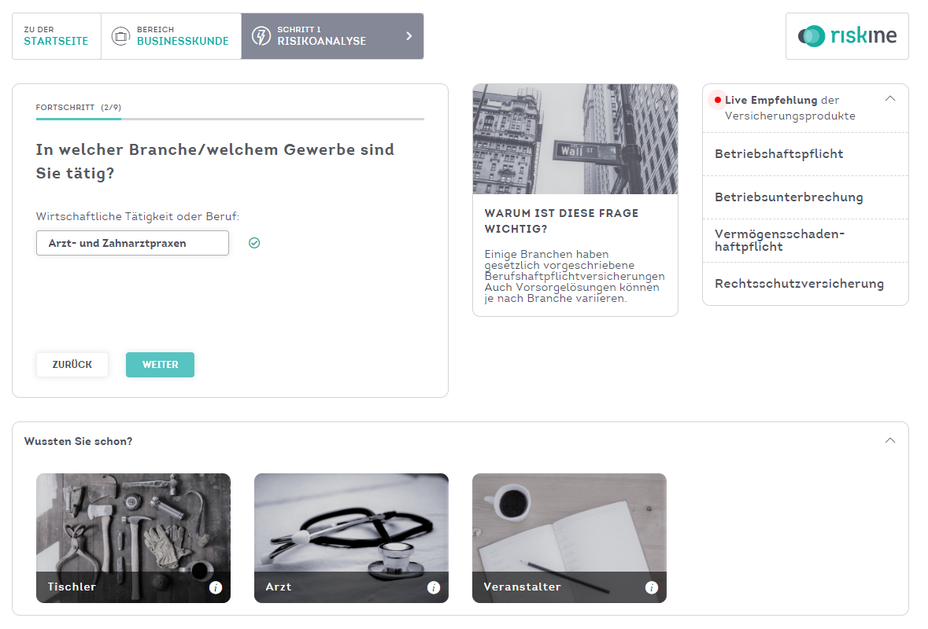
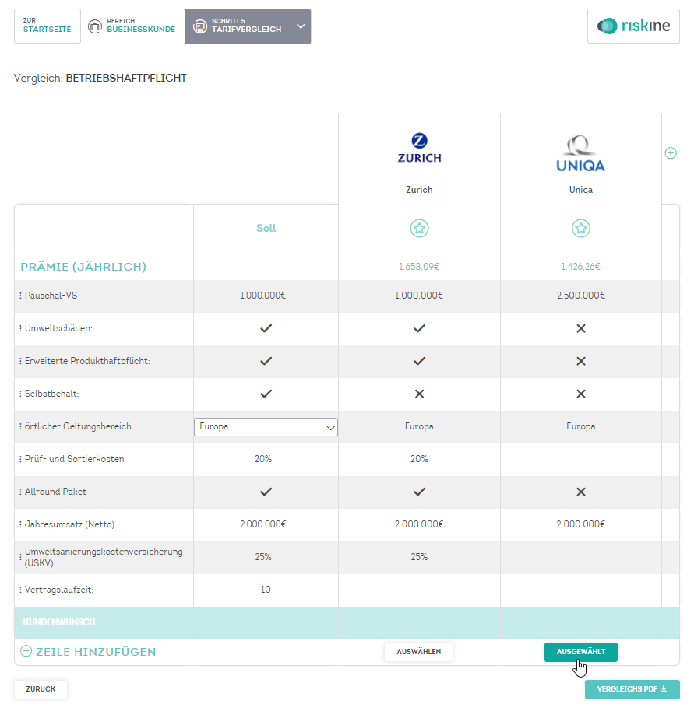
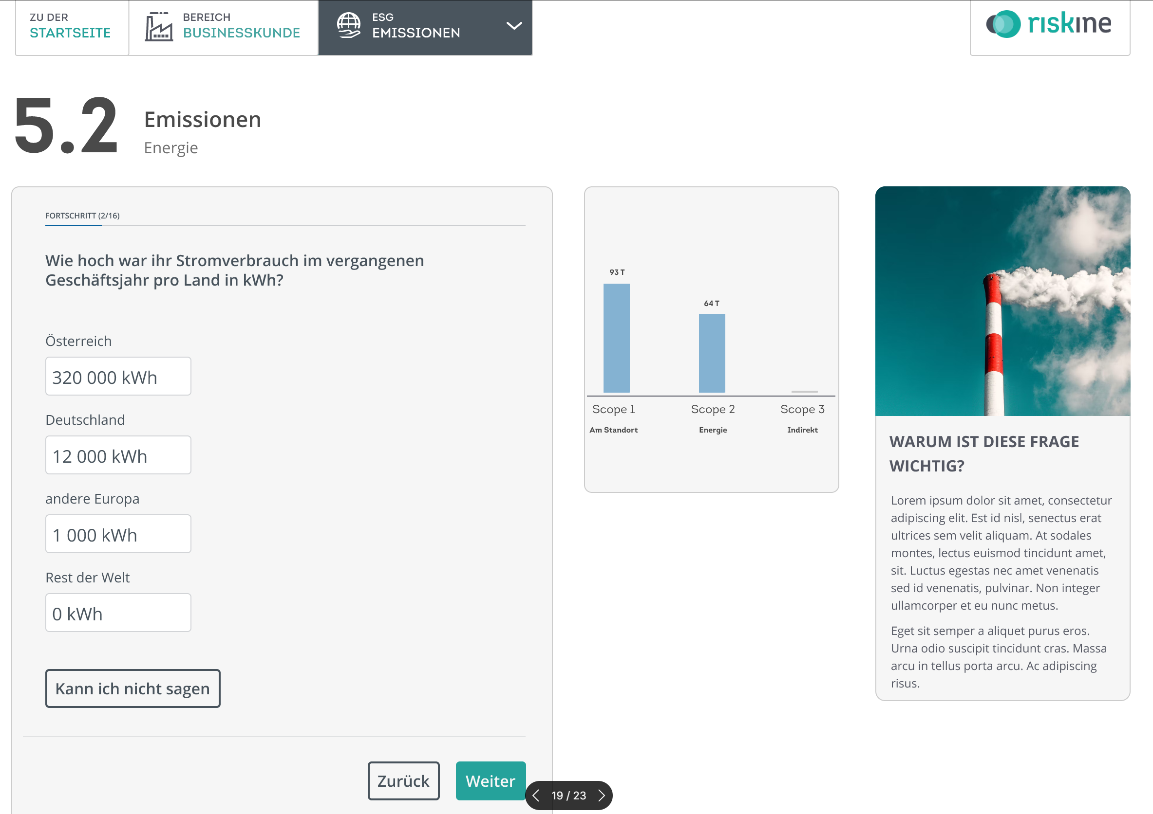
4. Use Case: Beratung von Firmenkunden – Von der Risikoanalyse bis zum ESG Analyser
Risikoanalyse
Digitales Angebot & Abschluss
ESG Analyser
Extra Tools: ESG rating, Firmenbuch, Automatische Gebäudewertermittlung, NatCat

Slide 12
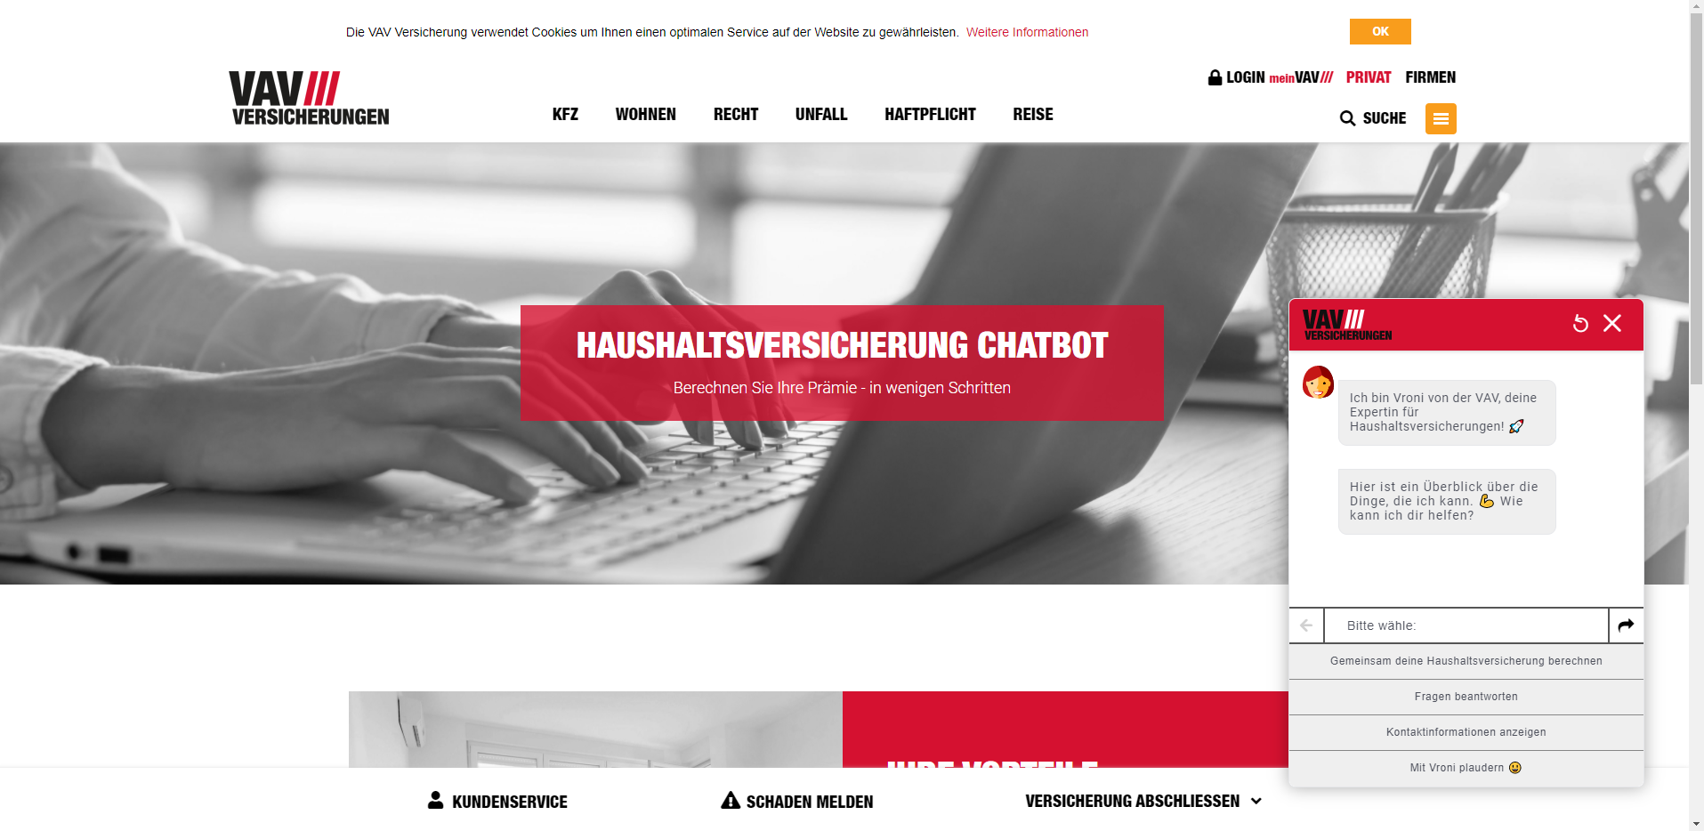
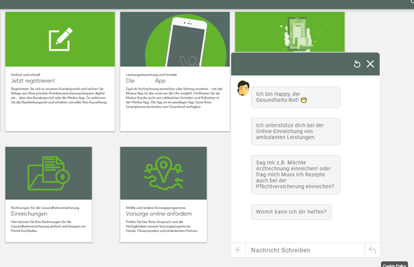
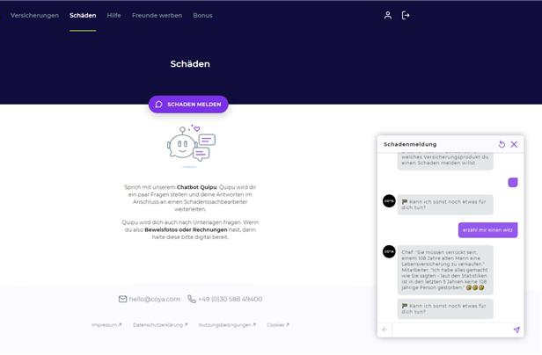
5. Use Case: Chatbots -> Verfügbarkeit 24/7 zu marginalen Kosten
Vertrieb von Haushaltsversicherung
FAQs zur Krankenversicherung
Schadensmeldungen
Unsere Bots: -> vortrainiert mit umfassendem Versicherungs-Knowhow
-> ganz auf Ihre Wünsche anpassbar

Slide 13
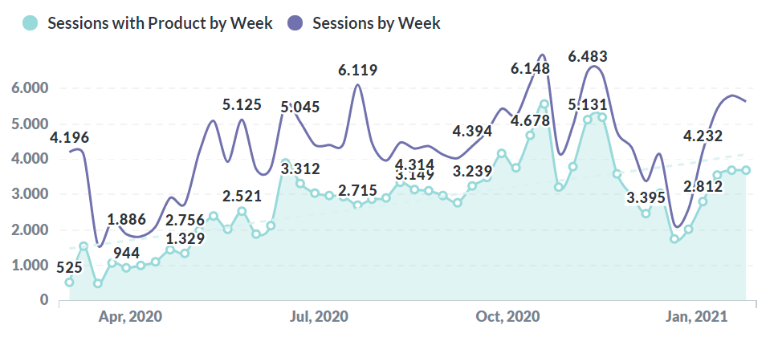
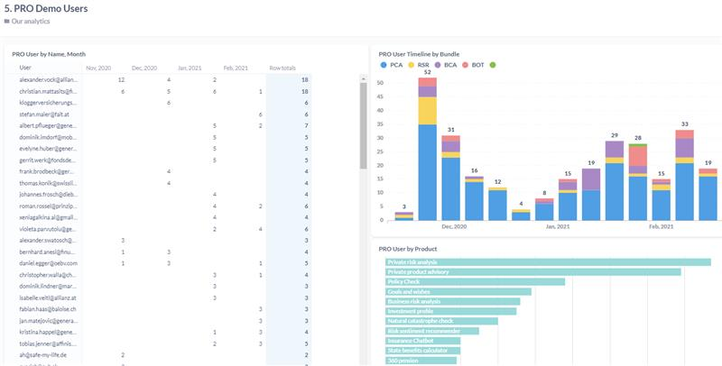
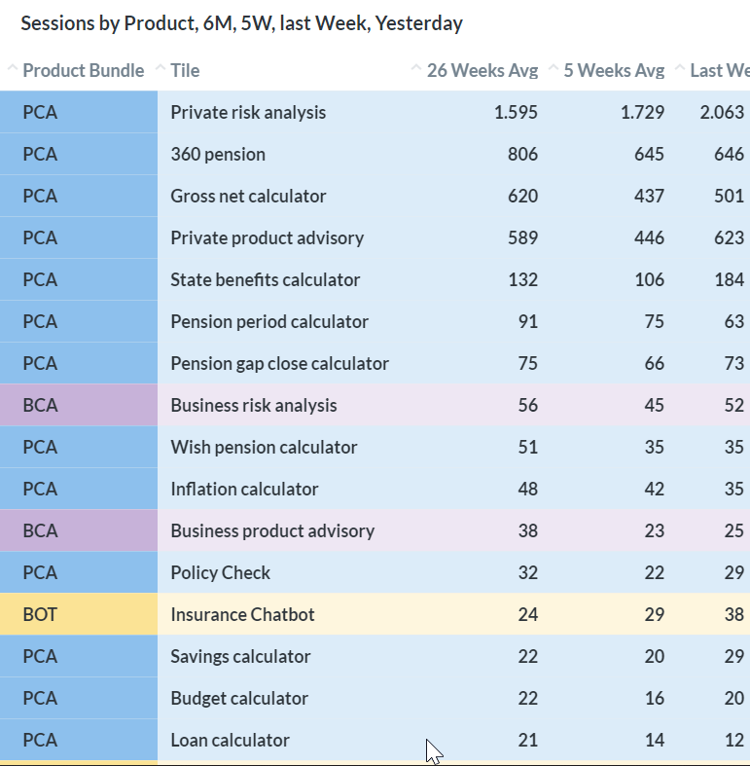
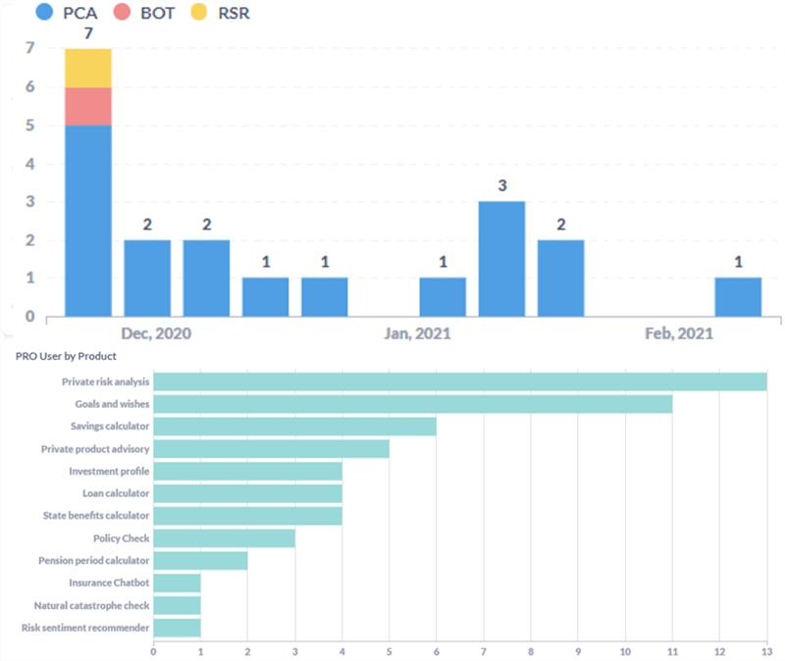
Umfangreiche Analysen sind in all unseren Produkten inkludiert
Produktnutzung
Nutzeranalysen
Entwicklung der Sessions pro Kundengruppe?
Welche Produkte wurden empfohlen?
Wer hat was gekauft?
Wo hat der User draufgeklickt?
Dauer der Session?
Wo wurde die Strecke abgebrochen?

Slide 14
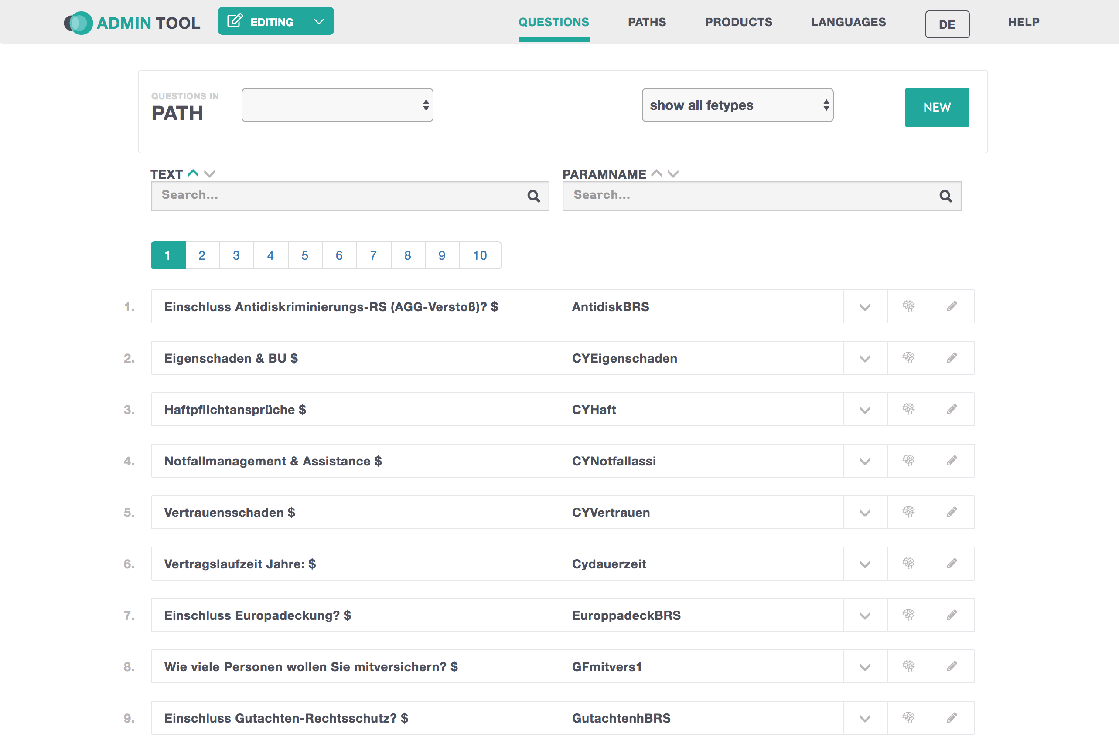
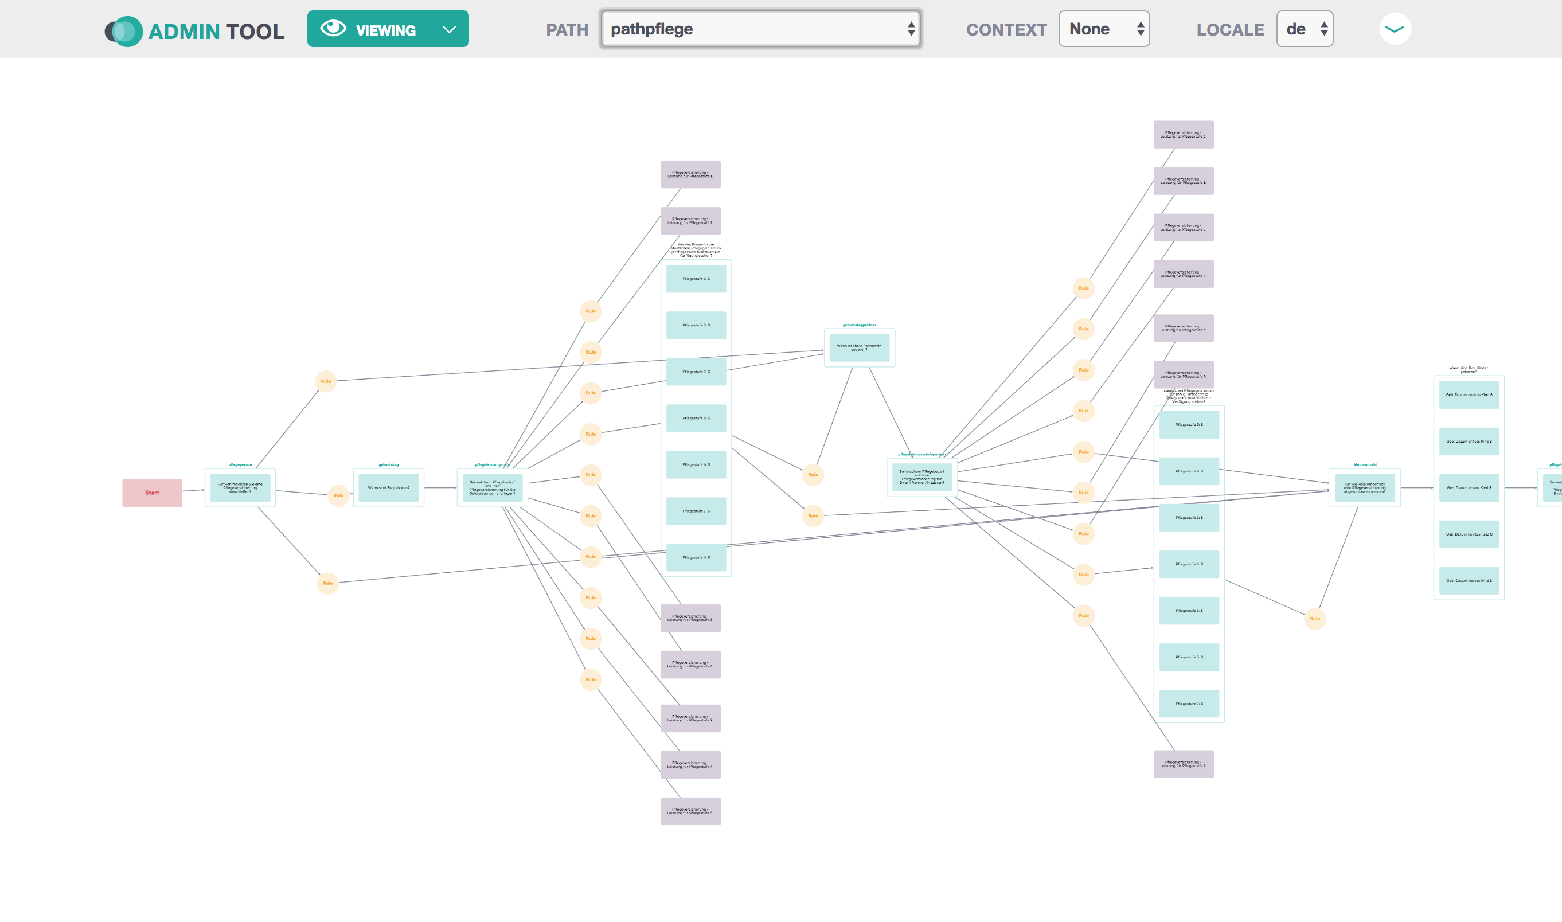
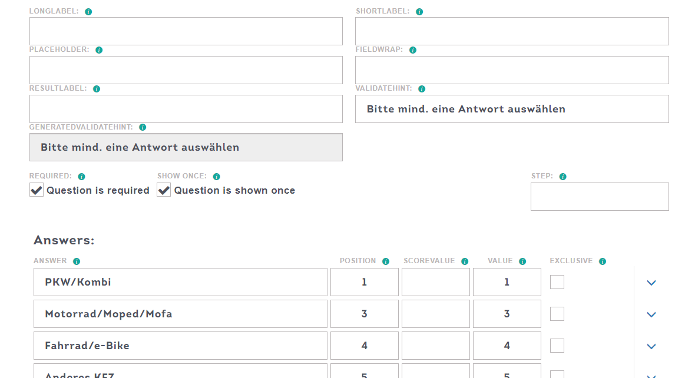
Die Lösungen werden mit einem umfangreichen Administration Tools geliefert
EDITING
VIEWING

Slide 15
Versicherungen, Banken & Makler vertrauen unseren Lösungen in acht Märkten
Unsere Versicherungspartner
Unsere Bankpartner
Unsere Maklerpartner

